Slide 1

AI Week
Giorno 5
AI Generativa e Modelli Generativi
presentato da
Giuseppe Gullo

Slide 2
Cosa è l’AI Generativa ?
L'AI generativa è la branca dell'intelligenza artificiale che utilizza modelli generativi per creare nuovi contenuti originali, come testi, immagini, musica e video, partendo da esempi esistenti.
AI Generativa e Modelli Generativi

Slide 3
Modelli Discriminativi vs Modelli Generativi
Modelli Discriminativi
Modellano una funzione in grado di riconoscere (discriminare) i dati di esempio
Esempi
Regressione Logistica, Reti Neurali, SVM
Applicazioni
Classificazione di immagini
Riconoscimento del parlato
Diagnosi medica automatizzata
AI Generativa e Modelli Generativi

Slide 4
Modelli Discriminativi vs Modelli Generativi
Modelli Generativi
Modellano una funzione in grado di generare i dati di esempio
Esempi
GAN (Generative Adversarial Network),
VAE (Variational Autoencoders),
GPT (Generative Pre-trained Transformers)
Applicazioni
Generazione di contenuti (immagini, testo, musica),
Creazione di dati sintetici,
Modellazione di distribuzioni complesse dei dati
AI Generativa e Modelli Generativi

Slide 5
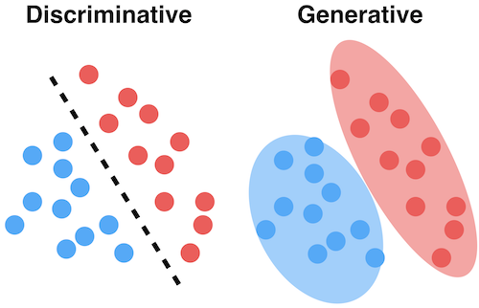
Complessità dei Modelli Generativi
E’ necessario modellare l’intera distribuzione
Discriminativo
P(y|X)
modellano come classificare X in y
Generativo
P(X,y)
modellando come X e y vengono generati insieme.
AI Generativa e Modelli Generativi
Notes:
modelli discriminativi devono comprendere le caratteristiche e i pattern che differenziano le classi, la relazione tra queste caratteristiche e le classi, e devono essere capaci di definire confini di decisione efficaci. Non devono modellare l'intera distribuzione dei dati, ma devono essere estremamente efficaci nel separare i dati in categorie distinte in base alle loro caratteristiche distintive. Questa focalizzazione sulle differenze piuttosto che sulla comprensione completa dei dati rende i modelli discriminativi meno complessi rispetto ai modelli generativi, ma non meno importanti per molti compiti di classificazione e riconoscimento dei pattern
Ad esempio, se il modello generativo ha imparato la distribuzione dei pixel di immagini di volti umani, dovrebbe essere in grado di generare nuove immagini che sembrano volti umani realistici, anche se questi volti non esistono nel set di dati di addestramento.

Slide 6
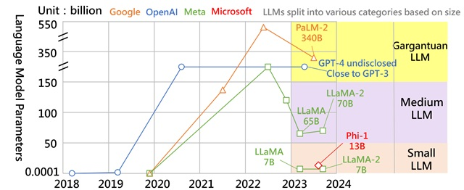
Complessità dei Modelli Generativi
AI Generativa e Modelli Generativi

Slide 7
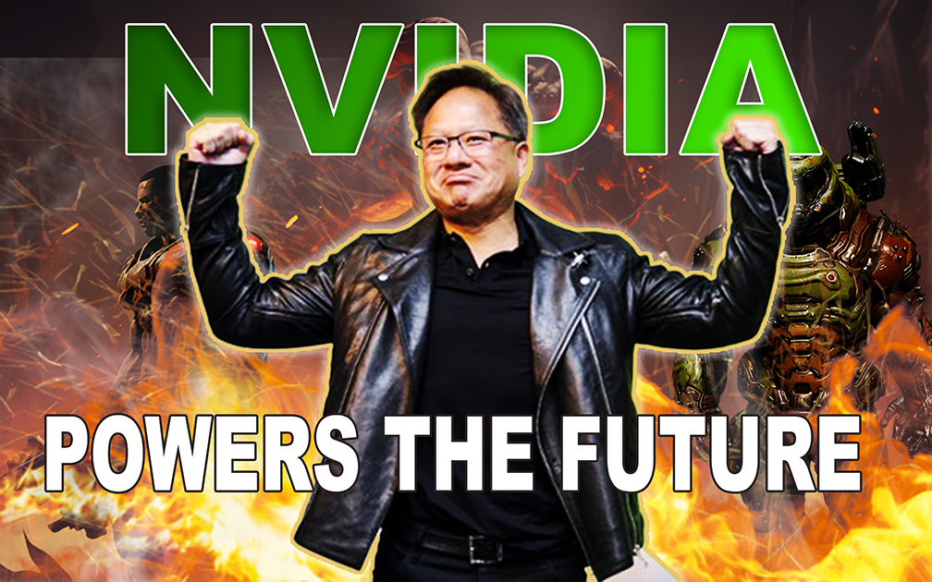
Serve tanta potenza di calcolo
Grazie alla loro capacità di parallelizzazione, le GPU si prestano bene all’addestramento di modelli generativi.
AI Generativa e Modelli Generativi

Slide 8
AI Week
Giorno 5
Token ed Embedding
presentato da
Giuseppe Gullo

Slide 9
Come vede del testo il modello?
Giuseppe è un pagliaccio
Token ed Embedding

Slide 10
Dividiamo in Token
Sono l’unità base del testo
Word token: l’unità base è la singola parola
Character token: l’unità base è il singolo carattere
Subword token: l’unità base sono sottounità delle parole.
Giuseppe
è
un
pagliaccio
Token ed Embedding

Slide 11
L’Embedding
Ci permette di codificare i token in vettori
Ogni valore del vettore rappresenta una caratteristica del token
Giuseppe
è
un
pagliaccio
Token ed Embedding

Slide 12
L’Embedding
Ci permette di codificare i token in vettori numerici.
Ogni valore del vettore rappresenta una caratteristica del token,
questo ci permette di poter stabilire un’aritmetica dei token
in base alla loro relazione semantica.
Re
Giovane
Principe
+
=
Token ed Embedding

Slide 13
L’Embedding
Anche gli Embedding vengono appresi dai dati
Non sempre garantiscono una corrispondenza perfetta
tra operazioni aritmetiche e concetti linguistici,
ma possono fornire intuizioni interessanti
Re
Giovane
Fotosintesi clorofiliana
+
=
Token ed Embedding

Slide 14
L’Embedding
Ci permette di codificare i token in vettori
Ogni valore del vettore rappresenta una caratteristica del token
0.8
0.2
0.6
0.3
0.2
0.5
0.2
0.7
1.0
0.4
1.0
0.7
0.3
0.5
0.7
0.8
0.2
0.7
0.2
0.1
Giuseppe
è
un
pagliaccio
Token ed Embedding

Slide 15
AI Week
Giorno 5
Large Language Model
presentato da
Giuseppe Gullo

Slide 16
Language Model
Sono modelli progettati e addestrati
per comprendere e generare testo in linguaggio naturale.
Vengono addestrati per prevedere la parola seguente nel testo
Oggi è una bella giornata
giornata
(prob: 0.995)
frittata
(prob: 0.005)
Large Language Model

Slide 17
Addestramento di un Language Model
Dati
Vengono utilizzate grande quantità di testo
Esempi
Articoli di giornale
Blog post
Recensioni di prodotti
Large Language Model

Slide 18
Addestramento di un Language Model
Dai dati viene creato un vocabolario,
cioè l’insieme di tutti i token presi singolarmente
Esempio - Corpus di Testo
Giuseppe
è
un
pagliaccio
Giuseppe
ha
33
anni
Gianluca
ha
un
figlio
di
2
anni
Large Language Model

Slide 19
Addestramento di un Language Model
Dai dati viene creato un vocabolario,
cioè l’insieme di tutti i token presi singolarmente
Esempio - Corpus di Testo
Giuseppe
è
un
pagliaccio
Giuseppe
ha
33
anni
Gianluca
ha
un
figlio
di
2
anni
Large Language Model

Slide 20
Addestramento di un Language Model
Il vocabolario rappresenta tutti i token conosciuti dal modello
Esempio - Vocabolario
Giuseppe
è
un
pagliaccio
ha
33
anni
Gianluca
figlio
di
2
Large Language Model

Slide 21
Addestramento di un Language Model
Preprocessing
I documenti del corpus vengono portati alla stessa lunghezza tramite:
Padding o Truncation
Giuseppe
è
un
pagliaccio
Giuseppe
ha
33
anni
Gianluca
ha
un
figlio
di
2
anni
Large Language Model

Slide 22
Addestramento di un Language Model
Preprocessing
I documenti del corpus vengono portati alla stessa lunghezza tramite:
Padding o Truncation
Esempio - Truncation (max len = 4)
Giuseppe
è
un
pagliaccio
Giuseppe
ha
33
anni
Gianluca
ha
un
figlio
Large Language Model

Slide 23
Addestramento di un Language Model
Preprocessing
I documenti del corpus vengono portati alla stessa lunghezza tramite:
Padding o Truncation
Esempio - Padding (max len = 7)
Giuseppe
è
un
pagliaccio
[PAD]
[PAD]
[PAD]
Giuseppe
ha
33
anni
[PAD]
[PAD]
[PAD]
Gianluca
ha
un
figlio
di
2
anni
Large Language Model

Slide 24
Addestramento di un Language Model
Codifica del testo - Word Embedding
Giuseppe
è
un
pagliaccio
[PAD]
[PAD]
[PAD]
Giuseppe
ha
33
anni
[PAD]
[PAD]
[PAD]
Gianluca
ha
un
figlio
di
2
anni
Large Language Model

Slide 25
Addestramento di un Language Model
Codifica del testo - Word Embedding
[0.5, 0.1, -0.2]
[0.3, 0.7, 0.1]
[-0.6, 0.0, 0.3]
[0.2, -0.5, 0.8]
[0, 0, 0]
[0, 0, 0]
[0, 0, 0]
[0.5, 0.1, -0.2]
[0.4, 0.3, 0.5]
[0.1, -0.1, 0.4]
[0.2, 0.6, -0.3]
[0, 0, 0]
[0, 0, 0]
[0, 0, 0]
[0.6, -0.2, 0.1]
[0.4, 0.3, 0.5]
[-0.6, 0.0, 0.3]
[0.3, 0.2, -0.1]
[0.2, 0.1, 0.0]
[0.1, -0.1, 0.4]
[0.2, 0.6, -0.3]
Large Language Model

Slide 26
Addestramento di un Language Model
Il modello verrà addestrato per
prevedere il prossimo token,
in questo processo apprenderà
la relazione semantica tra di essi
5%
1%
1%
60%
1%
1%
1%
5%
23%
1%
1%
Giuseppe
è
un
pagliaccio
Giuseppe
ha
Modello
33
è
anni
Gianluca
un
figlio
di
2
Large Language Model

Slide 27
Generare nuovo testo
Testo generato
Gianluca ha un
5%
1%
1%
18%
1%
1%
1%
5%
65%
1%
1%
Giuseppe
è
un
Gianluca
pagliaccio
ha
Modello
ha
33
anni
Gianluca
un
figlio
di
2
Large Language Model

Slide 28
Generare nuovo testo
Testo generato
Gianluca ha un figlio
1%
1%
1%
1%
1%
1%
1%
1%
1%
89%
1%
Giuseppe
è
un
ha
pagliaccio
ha
Modello
un
33
anni
Gianluca
figlio
figlio
di
2
Large Language Model

Slide 29
Generare nuovo testo
Testo generato
Gianluca ha un figlio di
1%
1%
5%
1%
1%
30%
1%
1%
1%
1%
57%
Giuseppe
è
un
un
pagliaccio
ha
Modello
figlio
33
anni
Gianluca
di
figlio
di
2
Large Language Model

Slide 30
Generare nuovo testo
Testo generato
Gianluca ha un figlio di 2
1%
1%
1%
1%
1%
1%
99%
1%
1%
1%
1%
Giuseppe
è
un
figlio
pagliaccio
ha
Modello
di
33
anni
Gianluca
2
figlio
di
2
Large Language Model

Slide 31
Generare nuovo testo
Testo generato
Gianluca ha un figlio di 2 anni
Modelli che operano in questo modo sono chiamati
modelli autoregressivi
Large Language Model

Slide 32
Large Language Model
Sono modelli di linguaggio di enormi dimensioni:
dimensione del numero di parametri (Miliardi)
dimensione dei dati di addestramento (Terabyte)
Large Language Model

Slide 33
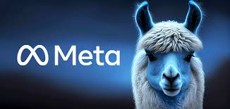
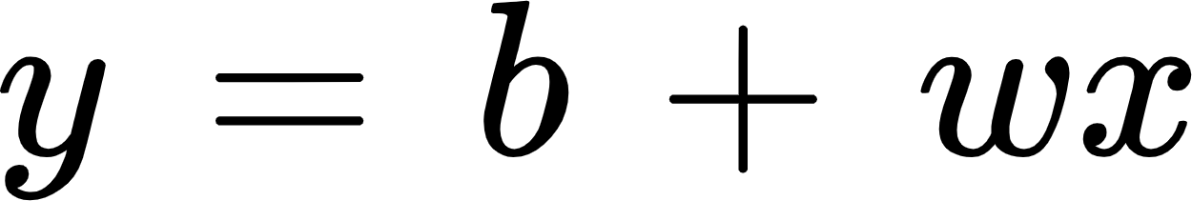
Large Language Model
Meta LLama: 7B Parametri
Questo è un modello con 2 parametri….
Large Language Model

Slide 34
Large Small Language Model
Meta LLama: 7B Parametri
Questo è un modello con 2 parametri….
Large Language Model

Slide 35

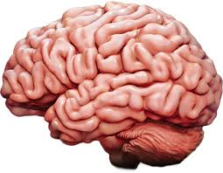
Veri Large Language Model
Dimensione del numero di parametri
8x220B = 1.7T parametri
85B Neuroni
Large Language Model

Slide 36
Veri Large Language Model
Dimensione dei dati di addestramento
45 Terabyte
Circa 50 biloni di caratteri, +100 milioni di libri
(tutto internet pubblico e oltre)
Large Language Model

Slide 37
AI Week
Giorno 5
Dalle RNN ai Transformer
presentato da
Giuseppe Gullo

Slide 38


I Transformer sono il cuore di tutti i principali LLM
Dalle RNN ai Transformer

Slide 39
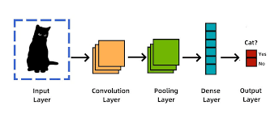
Le CNN ci permettono di analizzare immagini con ottimi risultati
Dalle RNN ai Transformer

Slide 40
E per analizzare il testo ?
Giuseppe non è un bravo insegnante
Dalle RNN ai Transformer

Slide 41
E per analizzare il testo ?
Giuseppe non è un bravo insegnante
Dalle RNN ai Transformer

Slide 42
E per analizzare il testo ?
Giuseppe mangia la carne di cavallo
Dalle RNN ai Transformer

Slide 43
E per analizzare il testo ?
Il modello deve tenere conto della sequenza,
cioè dell’ordine delle parole
cavallo mangia la carne di Giuseppe
Dalle RNN ai Transformer

Slide 44
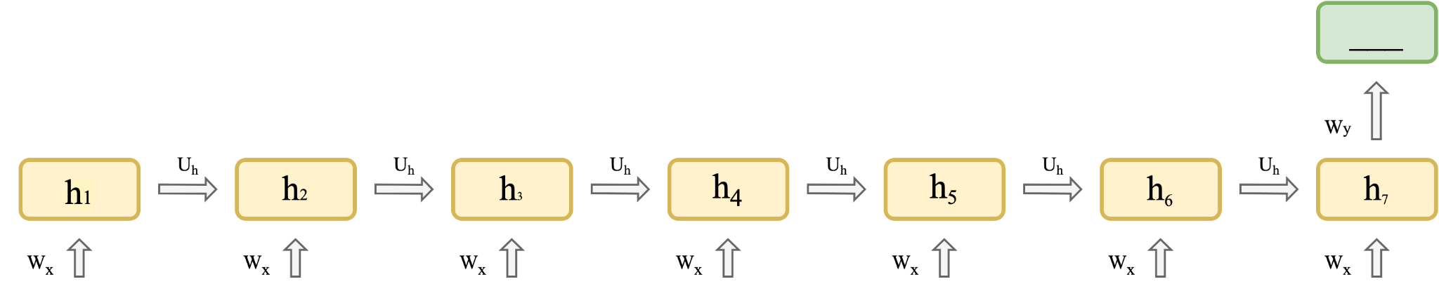
Le Reti Neurali Ricorrenti (RNN - Recurrent Neural Network)
Pulp
Fiction
è
il
mio
film
preferito
Sentiment Analysis
Document Classification
Dalle RNN ai Transformer

Slide 45
Le Reti Neurali Ricorrenti (RNN - Recurrent Neural Network)
Problemi:
1- Non ricordano sequenze lunghe (arginato con GRU e LSTM)
2- L’elaborazione in sequenza rende impossibile la parallelizzazione
Dalle RNN ai Transformer

Slide 46
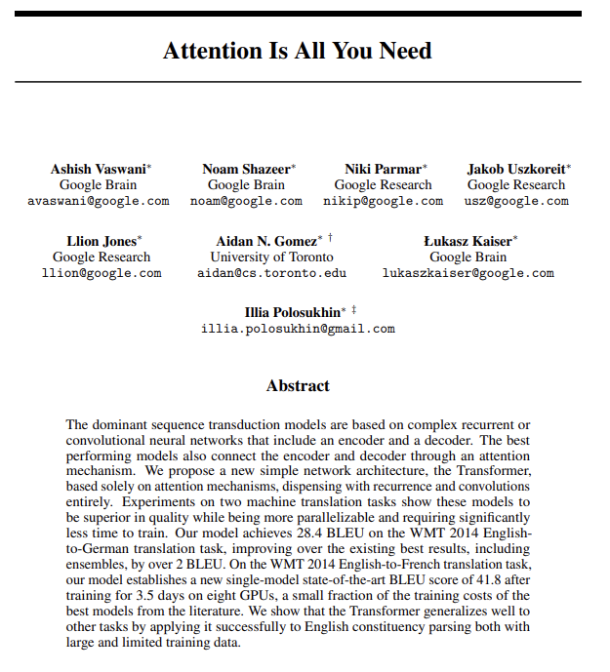
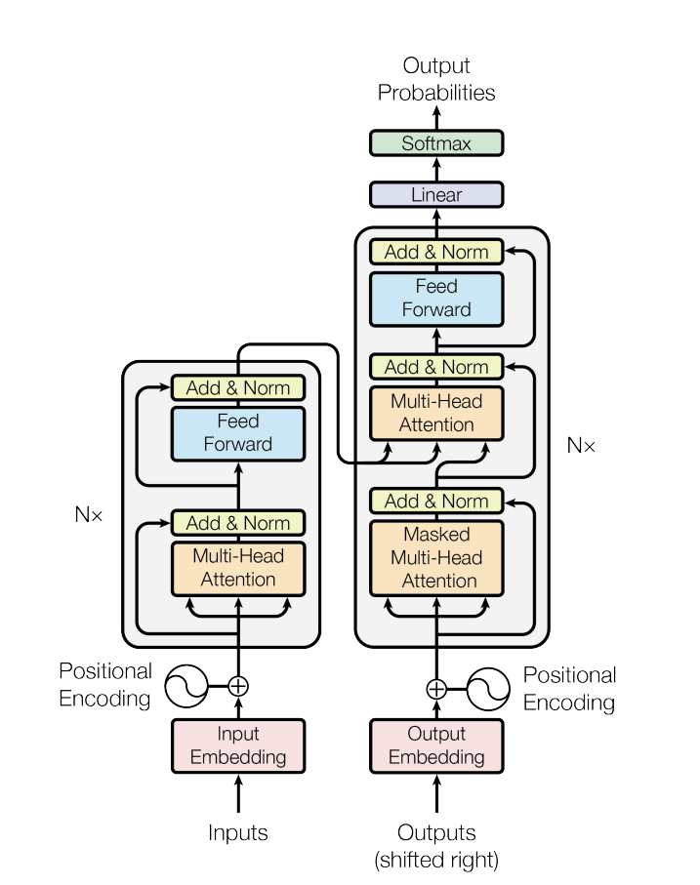
I Transformer
Dalle RNN ai Transformer

Slide 47
Come funzionano i transformer ?
Le innovazioni:
1- Positional Encoding
2- Self-attention
Dalle RNN ai Transformer

Slide 48
Positional Encoding
Al vettore che rappresenta un token viene aggiunta l’informazione relativa alla posizione.
1
2
3
4
5
6
Durante l’addestramento il modello apprende l’importanza dell’ordinamento dai dati
Giuseppe
non
è
un
bravo
insegnante
Dalle RNN ai Transformer

Slide 49
Self Attention
Il modello comprende il contesto facendo “attenzione”
a determinati token
Dopo lavoro vado in palestra, ho portato il cambio
Ho l’auto dal meccanico, si è rotto il cambio
Dalle RNN ai Transformer

Slide 50
Self Attention
Il modello comprende il contesto facendo “attenzione”
a determinati token
Dopo lavoro vado in palestra, ho portato il cambio
Ho l’auto dal meccanico, si è rotto il cambio
Dalle RNN ai Transformer

Slide 51
Self Attention
Il modello comprende il contesto facendo “attenzione”
a determinati token
Dopo lavoro vado in palestra, ho portato il cambio
Ho l’auto dal meccanico, si è rotto il cambio
Dalle RNN ai Transformer

Slide 52
Self Attention
Il modello comprende il contesto facendo “attenzione”
a determinati token
Embedding
+
Positional encoding
Self-
attention
Informazioni sul token
+
Informazioni sulla sequenza
Dalle RNN ai Transformer

Slide 53
Self Attention
Questo permette la parallelizzazione,
perché le informazioni della sequenza ora sono contenute
nel vettore rappresentante il singolo token.
insegnante
Transformer
Giuseppe
non
è
un
bravo
Dalle RNN ai Transformer

